Slide 1
Патриоты России. Закрепление умножения и деления на числа, оканчивающиеся нулями.
Губайдуллина М.В.
2019 год

Slide 2
С чего начинается Родина? С картинки в твоём букваре, С хороших и верных товарищей, Живущих в соседнем дворе. А может, она начинается С той песни, что пела нам мать, С того, что в любых испытаниях У нас никому не отнять.
Михаил Львович Матусовский.

Slide 3
Взаимопроверка партнерами по лицу: II, VI, XII, I, XXI, XIII

Slide 4
«Патриот» - патриота, м. (греч. patriotes - земляк). человек, преданный своему народу, любящий свое отечество, готовый на жертвы и совершающий подвиги во имя интересов своей родины.

Slide 5
События начала XVII века – лихолетье:
у царя Федора не было детей
корона переходит из рук в руки
беспорядок в стране
правители не могли наладить жизнь
измена бояр
поляки вошли в Москву

Slide 6
СУДЬБУ ОТЕЧЕСТВА ВЗЯЛ В СВОИ РУКИ НАРОД.
Кузьма Минин (конец XVIвека – 1616 год). Род его происходил из небольшого волжского города Балахны и владел соляным промыслом. Сам Кузьма был нижегородским купцом. В Смутное время возглавил формирование народного ополчения.

Slide 7
Сбор средств для народного ополчения.

Slide 8
При выборе военачальника ополчения нижегородцы остановились на кандидатуре князя Д. М. Пожарского и послали к нему в село Юрино делегацию в главе с наместником Вознесенского Печерского монастыря архимандритом Феодосием. В Нижний Новгород Пожарский прибыл 28 октября 1611 года.

Slide 9
Задачи:
1. Д. Пожарский родился в 1578 г.- Сколько лет ему исполнилось в 2018?
2. К февралю 1611 года ополчение насчитывало 1 200 человек, а к марту 1612 цифра увеличилась до 10 тыс. На сколько увеличилось число ополченцев к марту 1612 года?
3. Расстояние от Нижнего Новгорода до Москвы 4о5 км. Сколько времени потребуется всадникам, чтобы преодолеть это расстояние, двигаясь со скоростью 15 км/ч?
4. Протяженность кремлевской стены 2240 метров. Самая высокая часть стен от земли 20 метров. Во сколько раз длина стен больше, чем их высота?

Slide 10
Проверим себя:
Задача 1.
2018 – 1578 = 440 (лет)
Ответ: 440 лет.
Задача 2.
10.000 – 1200 = 8800 (чел.)
Ответ: на 8800 человек стало больше.
Задача 3.
405 : 15 = 27 (ч.)
Ответ: 27 часов.
Задача 4.
2240 : 20 = 112 (раз)
Ответ: в 112 раз больше.

Slide 11
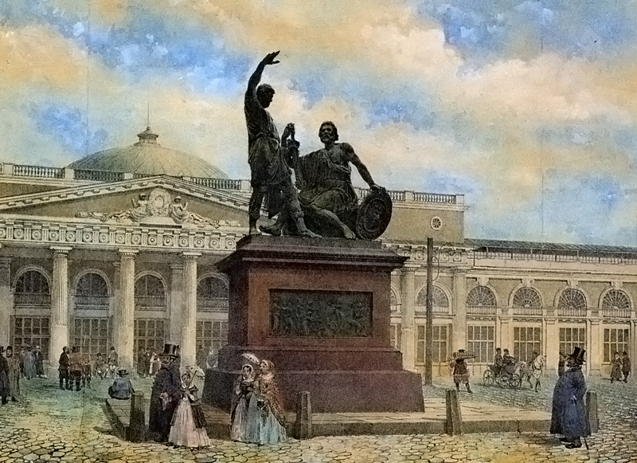
Памятник Кузьме Минину и Дмитрию Пожарскому в Москве.

Slide 12
4 ноября 1612 г. воины народного ополчения под предводительством Кузьмы Минина и Дмитрия Пожарского штурмом взяли Китай-город, освободив Москву от польских интервентов и продемонстрировав образец героизма и сплочённости всего народа вне зависимости от происхождения, вероисповедания и положения в обществе.
ПОЧЕМУ 4 ноября в нашей стране отмечается Российский государственный праздник - День народного единства?

Slide 13
Домашнее задание
Окружающий мир
Задание на выбор:
1.Читать материал учебника на с.87-91, ответить на вопросы
2.Сообщение о Ермаке Тимофеевиче.
3. Привести примеры патриотизма в наше время.
Математика:
С. 35, № 10, с. 37, № 23.

